Slide 1
CMN-
6204
Lift Me Up!
…
Abschlusspräsentation
Erik Damisch – Programmer
Thomas Sankowski – Project Lead/ Level Designer

Slide 2
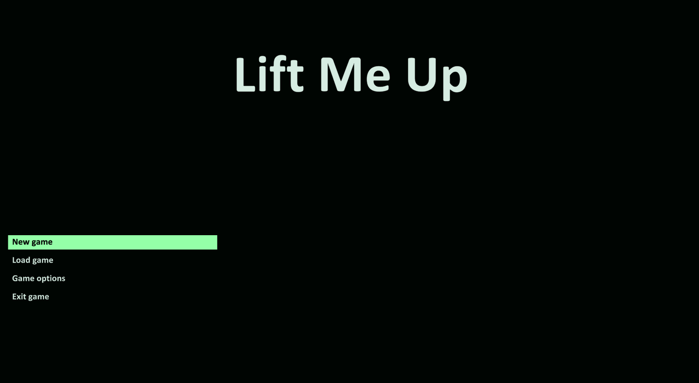
CMN-
6204

Slide 3

CMN6204
Verlauf – Lift Me Up!
Vision
- 2D Jump‘n
- Rätsel
- Fokus auf Koop
Alpha
- Singleplayer Steuerung / Multiplayer Steuerung
- Enemies
- Obstacles
Beta
- 2D Jump‘n
- Rätsel
- Fokus auf Koop

Slide 4
CMN6204
Verlauf – Lift Me Up!
Vision
- 2D Jump‘n
- Rätsel
- Fokus auf Koop
Alpha
- Singleplayer Steuerung / Multiplayer Steuerung
- Enemies
- Obstacles
Beta
- 2D Jump‘n
- Rätsel
- Fokus auf Koop

Slide 5
CMN6204
Verlauf – Lift Me Up!
Vision
- 2D Jump‘n
- Rätsel
- Fokus auf Koop
Alpha
- Singleplayer Steuerung / Multiplayer Steuerung
- Enemies
- Obstacles
Beta
- 2D Jump‘n
- Rätsel
- Fokus auf Koop

Slide 6
CMN6204
Verlauf – Lift Me Up!
Vision
- 2D Jump‘n
- Rätsel
- Fokus auf Koop
Alpha
- Singleplayer Steuerung / Multiplayer Steuerung
- Enemies
- Obstacles
Beta
- 2D Jump‘n
- Rätsel
- Fokus auf Koop

Slide 7
Aufgaben und Spezialisierung - Erik
CMN6204
Spezialisierung
Grundlegende AI
Audio Einbindung
Animation
Aufgaben
Environment
Laser
Doors
Interactable Objects
Terrain
Enemies
Spike Enemy
Explosive Enemy
Auto Turrets

Slide 8
Spezialisierung - Erik
CMN6204
Künstliche Intelligenz
Movement
Behaviour
Erlernte/Verbesserte Fähigkeiten
Zeiteinschätzung
Planung
Animations Implementierung
AI
Kommunikation

Slide 9
Aufgaben - Erik
CMN6204
Environment
Hindernisse
Laser
Türen
Buttons und Schalter
Bewegbare und Explodierende Kisten
Stacheln
Sauerstoff Tanks
Terrain
Böden
Wände
Enemies
Spike Enemy
Explosive Enemy
Audio Einbindung
Animation Einbindung

Slide 10
Was lief gut/schlecht
CMN6204
Gut
Zeitplanung
Wöchentliche Meetings
Ergebnis
Kommunikation
Feedback
Schlecht
Inkonsistentes Arbeitsverhalten
End Boss musste verworfen werden
Assets

